Slide 1
Portugalia-Porto-Paredes I mobilność projektu „Games Achieve My Educational Success” GAMES

Slide 2
Uczestniczące kraje w projekcie:
Litwa,
Turcja,
Portugalia,
Hiszpania,
Włochy,
Polska.

Slide 3
Portugalia
Szkoła:
Agrupamento de Escolas de Vilela.
http://www3.esvilela.pt/
Miejscowość:
Paredes, ok. 35 km od Porto.
http://bit.ly/2FIs6JH

Slide 4
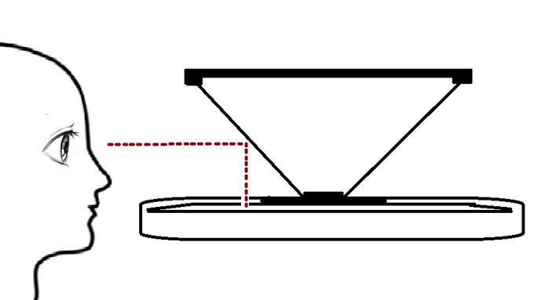
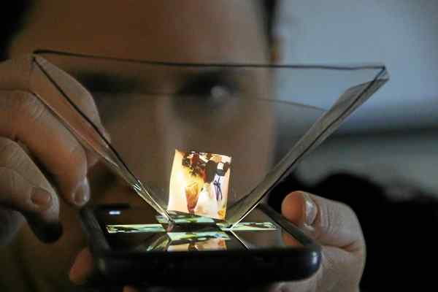
Holapex
Aplikacja do wyświetlania zdjęć/ filmów w 3D
https://holapex.com/

Slide 5
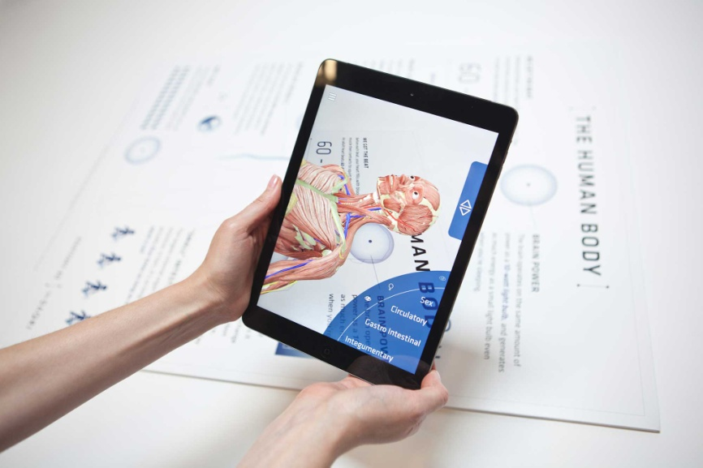
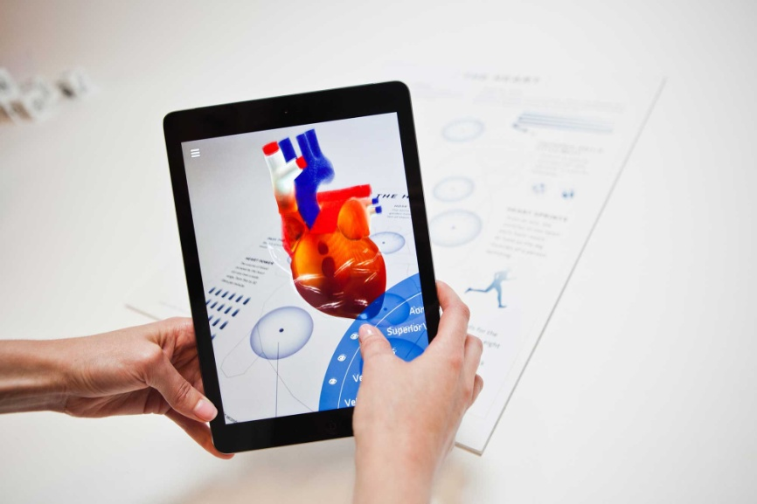
Anatomy 4D
Aplikacja do wyświetlania obrazów 4D
https://www.4danatomy.com/

Slide 6
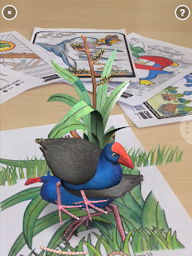
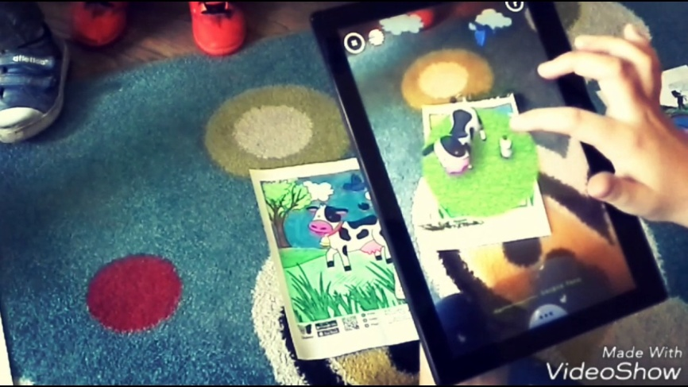
Quiver
Do wyświetlania rysunków w 3D
http://www.quivervision.com/

